Slide 1
Uzależnienia
-Kornel magnuszewski

Slide 2
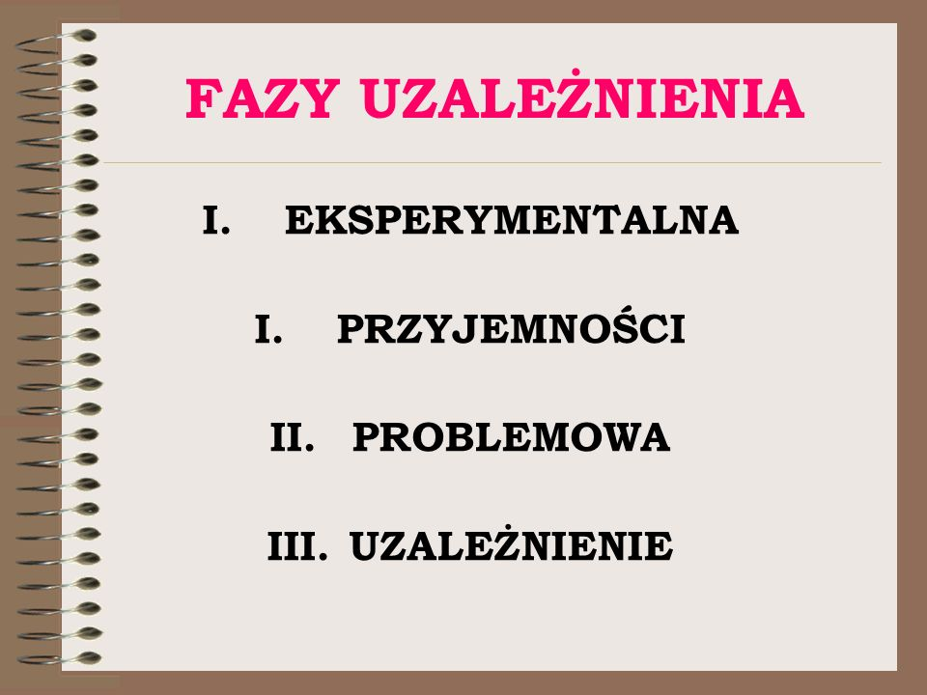

Slide 10
DZIĘKUJĘ!

